Slide 1
Az állatorvos szerepe az élelmiszerlánc- biztonság megteremtésében
ÁLLATVÉDELEM
dr. Pallós László

Slide 2
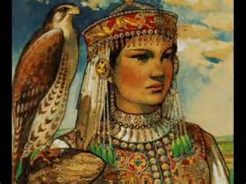
Az állatvédelem története a domesztikáció kezdeteitől napjainkig
Állat =
személyiség
ős
isten

Slide 3
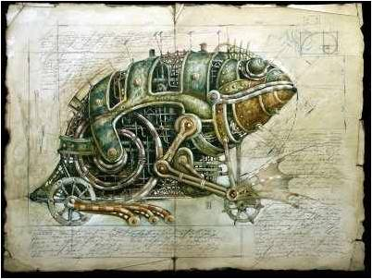
Állat = tárgy
Descartes

Slide 4
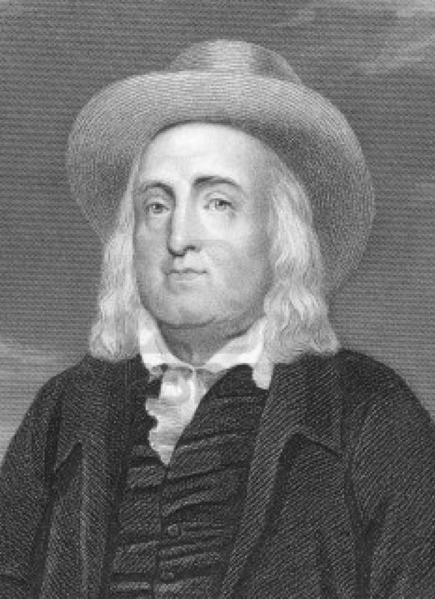
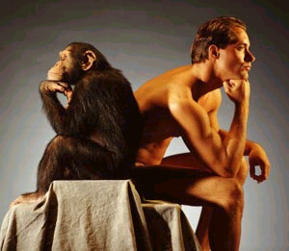
Jeremy Bentham
1748-1832

Slide 5
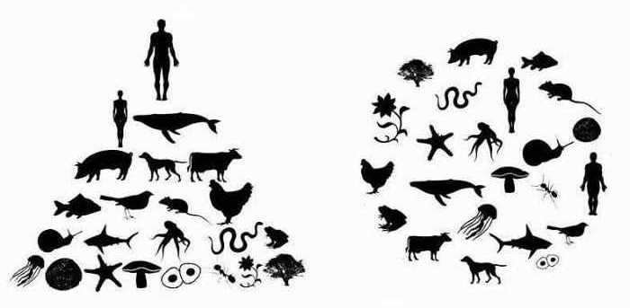
ANTHROPOCENTRIZMUS - BIOCENTRIZMUS

Slide 6
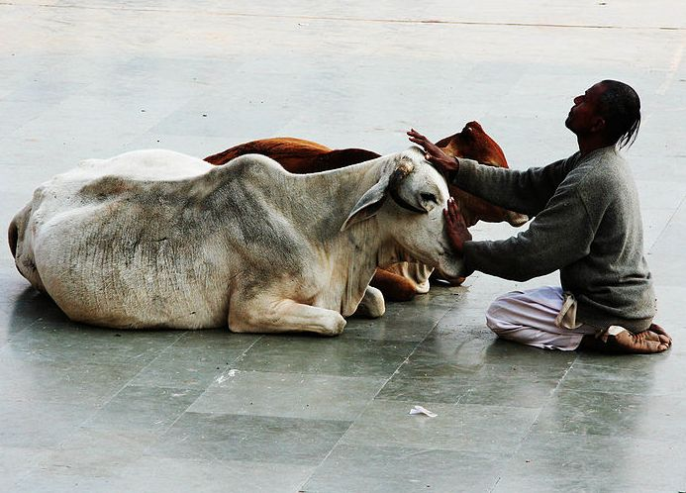

Slide 7
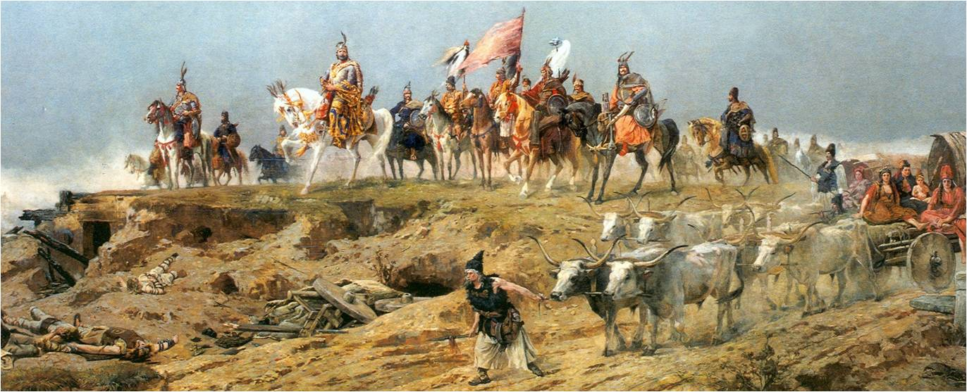
Állatvédelem történeti áttekintése - Magyarország
A honfoglaló magyarság, mint jellegzetes nagyállattartó nép jelent meg a Kárpát-medencében

Slide 8
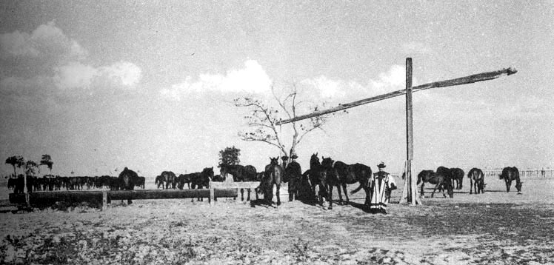
Az állattenyésztés – melynek fő formája a legeltetés volt – a középkorban is a legfontosabb termelési ágazat maradt, de a feudális birtokviszonyok létrejötte, a sűrű településhálózat kiépülése, a földművelés, szőlőművelés fejlődése folytán szűkebb keretek közé szorult.

Slide 9
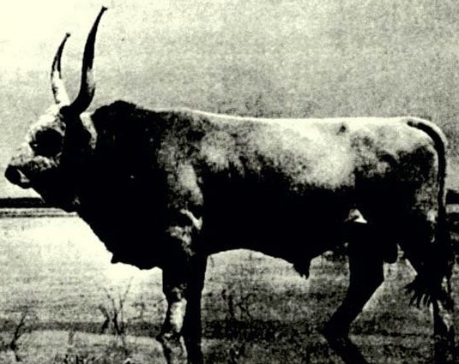
A 14. századtól fogva gazdag főurak hajcsárjai seregestől hajtották a szürke magyar marhát Európa szerte, de szerepelt a kiviteli listán juh, ló és sertés is. Nem túlzás azt állítani, Magyarország volt a kontinens éléskamrája.
Az istállózó, belterjes állattartásra a fejlettebb takarmánygazdálkodást folytató dunántúli tájak parasztsága tért át előbb, az alföldi pusztákon a 19. század végéig konzerválódott a külterjes, csaknem egész éven át legeltető állattenyésztés.

Slide 10
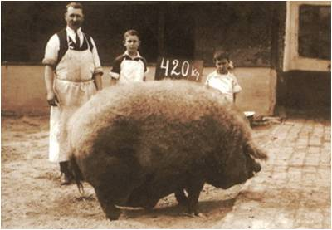
A magyar pásztorok igen gazdag nyelvi hagyományait mutatja, hogy a ló színére és szőrére több mint 300, a szarvasmarha megjelölésére mintegy 200, tőlük származó szót jegyeztek fel.
Napjaink állattenyésztői szívesen térnek vissza ősi, elfelejtett fajtákhoz, akár a fajta fenntartása, akár a genetikai frissítés céljából.

Slide 11
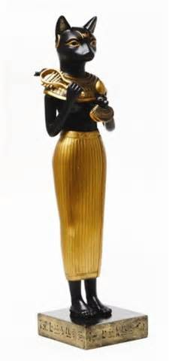
Az állatvédelmi jog fejlődése az ókortól napjainkig
Isten megtestesülésének védelme
A tulajdon védelme
Az állat, mint a jog alanya

Slide 12
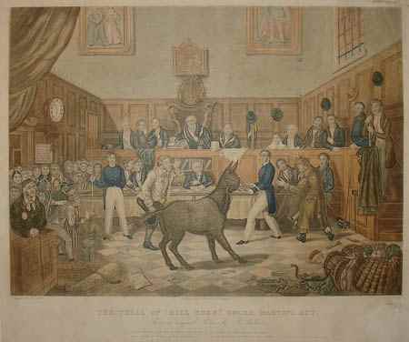
Európa - Magyarország
Martin’s act, 1822, England
Állatkínzás tilalma
Az 1780-as években Magyarország királya elrendelte a Pesti Egyetem Orvosi Karán az állatgyógyászat tanítását
Petényi János Salamon “Az állatvédelem és az állatkínzás megakadályozásának módjairól” szóló dolgozatával nyert pályadíjat kiegészítve már a 19. század derekán állatvédő egyesület alapítását kezdeményezte.

Slide 13
Az 1870-es évek: első, az állatok védelméhez kapcsolódó modern törvények.
vadászati törvény például tiltotta az orvvadászatot, a madarak fészkeinek szétrombolását, a tojásgyűjtést, és a fiatal állatok befogását is
cselédtörvény szerint felmondás nélkül elbocsátható a cseléd, ha a gondozására bízott jószágot rosszul ápolja vagy kínozza
büntető törvénykönyv (1879) kimondta, hogy aki nyilvánosan, botrányt okozó módon állatot kínoz, vagy durván bántalmaz, továbbá aki az állatkínzás ellen kiadott rendeletet vagy szabályrendeletet megszegi: nyolc napig terjedhető elzárással és száz forintig terjedhető pénzbüntetéssel büntetendő
jogszabály a borjak helyes táplálásáról, a sánta lovak kíméletéről, a haszonállatok kíméletes szállításáról és levágásáról, a medvetáncoltatás tilalmáról
jól jelzi a felvilágosult gondolkodást, hogy a regnáló agrárminiszter 1901-ben elrendelte, hogy az állatorvosok minden lehetőséget ragadjanak meg az állatvédelem eszméjének terjesztésére

Slide 14
II. világháborút követő időszak változásai
- iparszerű haszonállattartás
- laboratóriumi állattartás
társállattartás
Sok új probléma
- új eszközök, technikák, új tenyésztési eljárások , - új anyagok
- új betegségek és rendellenességek
- fájdalommal járó beavatkozások

Slide 15
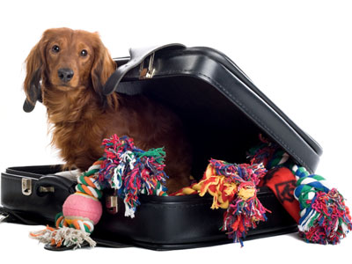
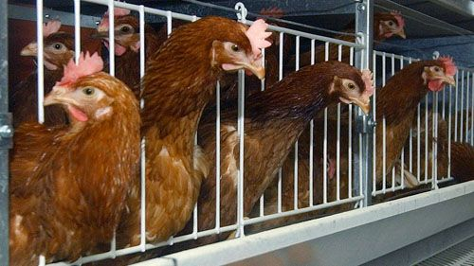
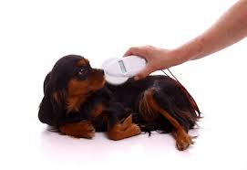
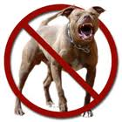
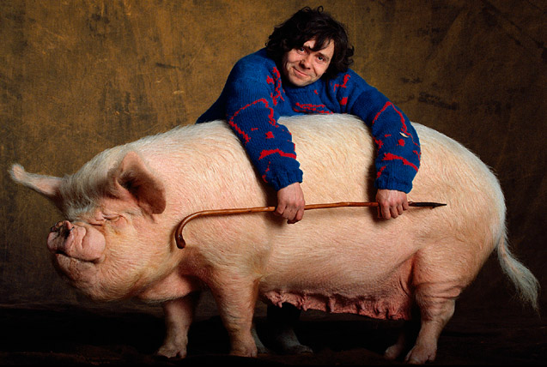
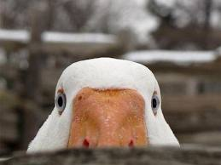
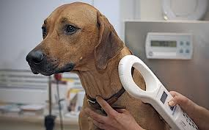
Napjaink kihívásai….

Slide 16
Jogszabályok – Európai Unió
1/2005/EK rendelet
az állatoknak a szállítás és a kapcsolódó műveletek közbeni védelméről
Az állatok szállításának szervezésére, a szállítmányozók, a járművek és az állatok szállításra való alkalmasságára vonatkozó részletes követelmények.
1099/2009/EK rendelet
az állatok leölésük során való védelméről
Az állatok levágásának és leölésének részletes technikai és személyi követelményei

Slide 17
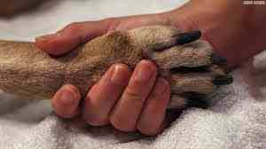
Tagállami jogszabályok
2008. évi XLVI. törvény
az élelmiszerláncról és hatósági felügyeletéről
A törvény az élelmiszer-előállítás egész folyamatának (az élelmiszerláncnak) szereplőire vonatkozó követelményeket fogalmazza meg, így az állattartók alapvető állategészségügyi és állatvédelmi kötelezettségeit is.
2012. évi C. törvény a Büntető Törvénykönyvről
1998. évi XXVIII. törvény
az állatok védelméről és kíméletéről
Az állatvilág egyedeinek védelmére vonatkozó elvárásokat fogalmazza meg a következő témák szerint:

Slide 18
az állattartásra vonatkozó általános követelmények
állatkínzás tilalma
az állatokon végzett beavatkozások lehetősége
az állatok életének kioltására vonatkozó követelmények
általános követelmények az alábbi tárgykörökre vonatkozóan
az állatok szállítása
az állatok levágása
szőrméjükért tenyésztett állatok tartása
veszélyes állatok
veszélyes ebek tartása
állatkísérletek
állatkertek működése
cirkuszi menazséria működése
állatotthonok működése

Slide 19
Kedvtelésből tartott állatok:
41/2010 (II. 26.) Kormány rendelet a kedvtelésből tartott állatok tartásáról és forgalmazásáról
Mezőgazdasági haszonállatok tartása:
32/1999. (III. 31.) FVM rendelet a mezőgazdasági haszonállatok tartásának állatvédelmi szabályairól
Állatszállítás:
87/2012. (VIII. 27.) VM rendelet az élő állatok belföldi szállításának állat-egészségügyi szabályairól
2005/1/EK - az állatoknak a szállítás és a kapcsolódó műveletek közbeni védelméről
Állatok levágása, leölése:
140/2012. (XII. 22.) VM rendelet a vágóállatok leölésének és levágásának állatvédelmi szabályairól
1099/2009/EK - az állatok leölésük során való védelméről

Slide 20
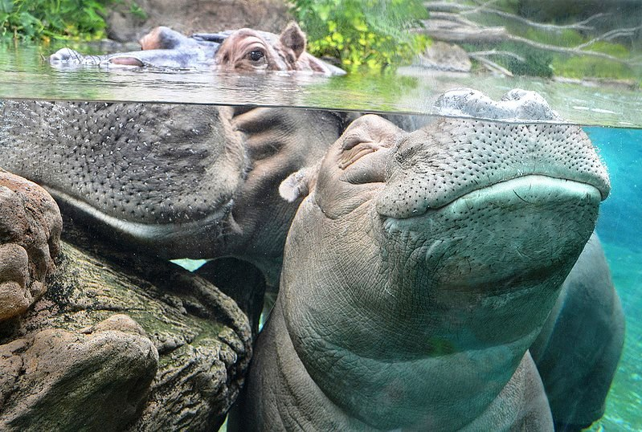
Állatkísérlet:
40/2013. (II. 14.) Korm. rendelet az állatkísérletekről
Állatkert:
3/2001. (II. 23.) KöM-FVM-NKÖM-BM együttes rendelet az állatkert és az állatotthon létesítésének, működésének és fenntartásának részletes szabályairól

Slide 21
334/2006 Korm. rendelet - az állatvédelmi hatóság kijelöléséről
244/1998. Korm. rendelet - az állatvédelmi bírságról
245/1998. Korm. rendelet - a települési önkormányzat jegyzőjének az állatok védelmével, valamint az állatok nyilvántartásával kapcsolatos egyes feladat- és hatásköreiről
85/2015. FM rendelet - a veszélyes állatfajokról és egyedeik tartásának szabályairól
74/2003. FVM rendelet a tojótyúktartó telepek nyilvántartásba vételének szabályairól
222/2007. (VIII. 29.) Korm. rendelet a cirkuszi menazséria létesítése és működtetése engedélyezésének, valamint fenntartásának részletes szabályairól

Slide 22
Köszönöm a figyelmet!
dr. Pallós László

